Slide 1
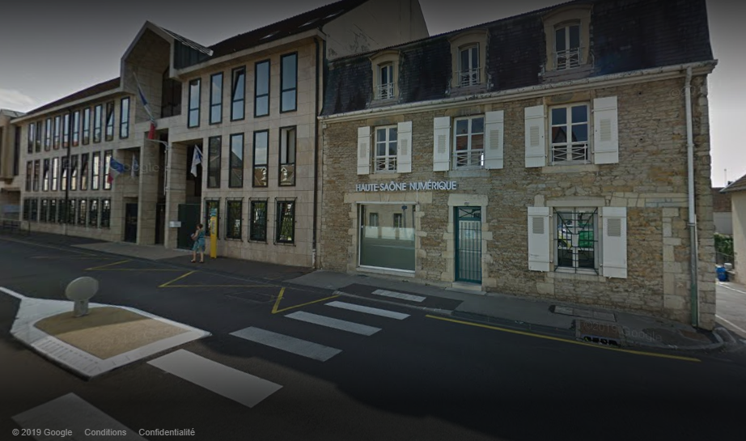


soutenance de Master 2
Géographie et Aménagement du territoire Spécialité Transition et Aménagement
Auteur RUBY Fanny
Jury Anne HECKER et Xavier ROCHEL Représentant de stage Joffrey BOUTOILLE

Slide 2
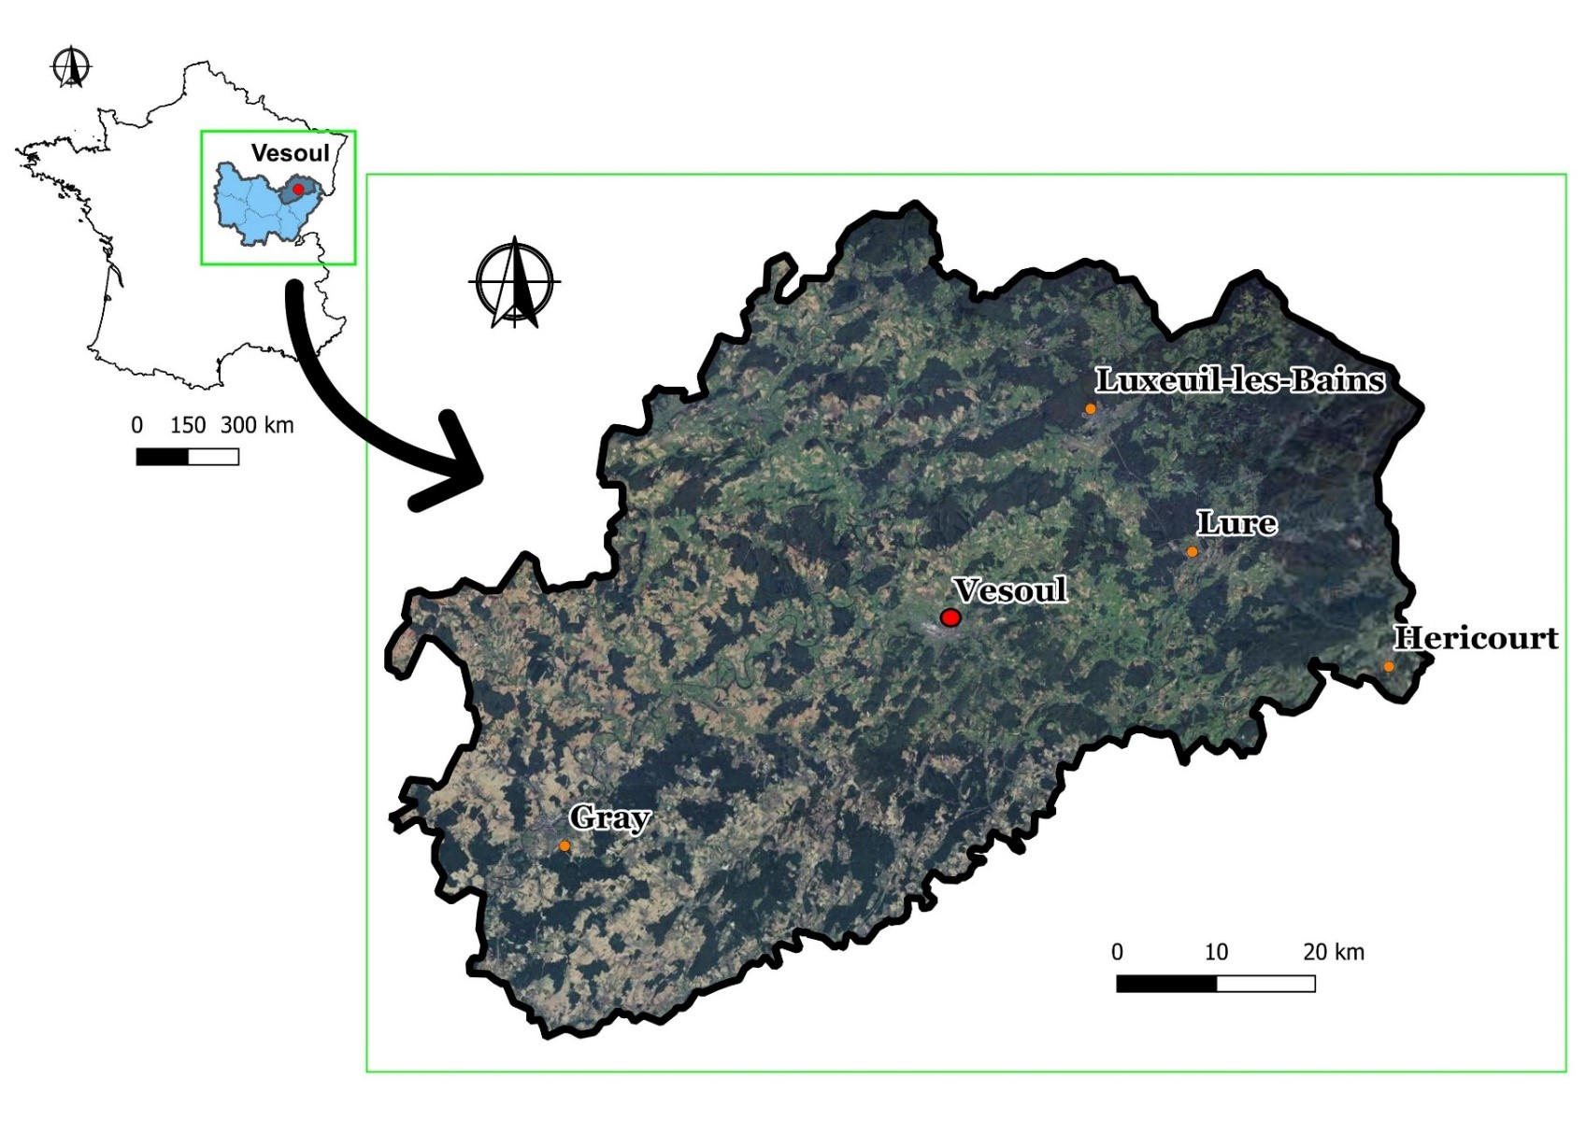
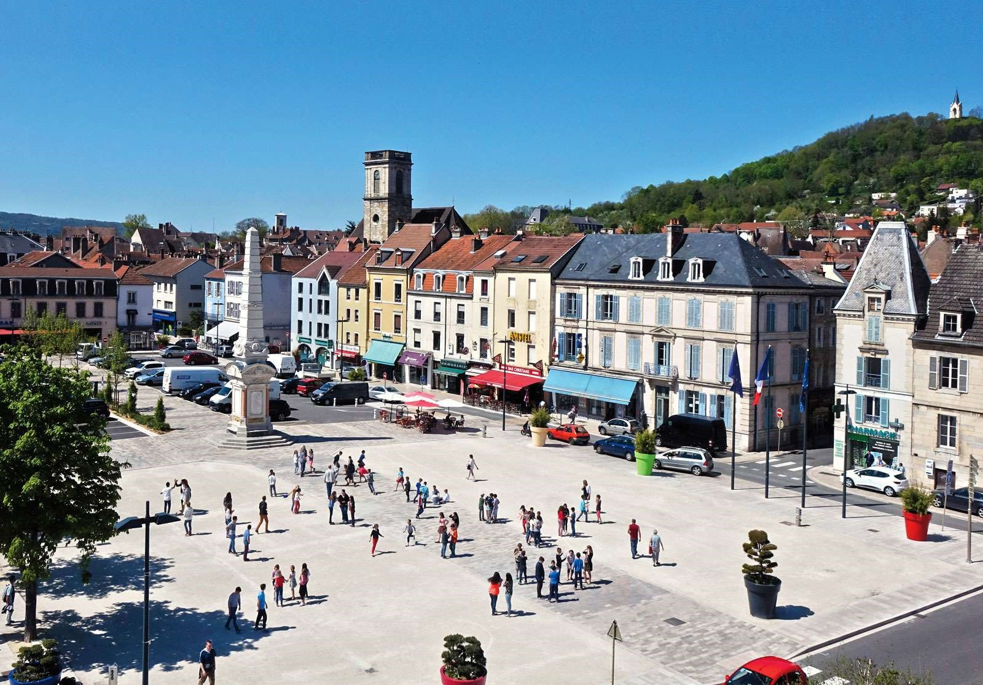
Le stage se déroule en bourgogne-franche-comté dans la ville de Vesoul en Haute-Saône
Photo de destination70.com

Slide 3




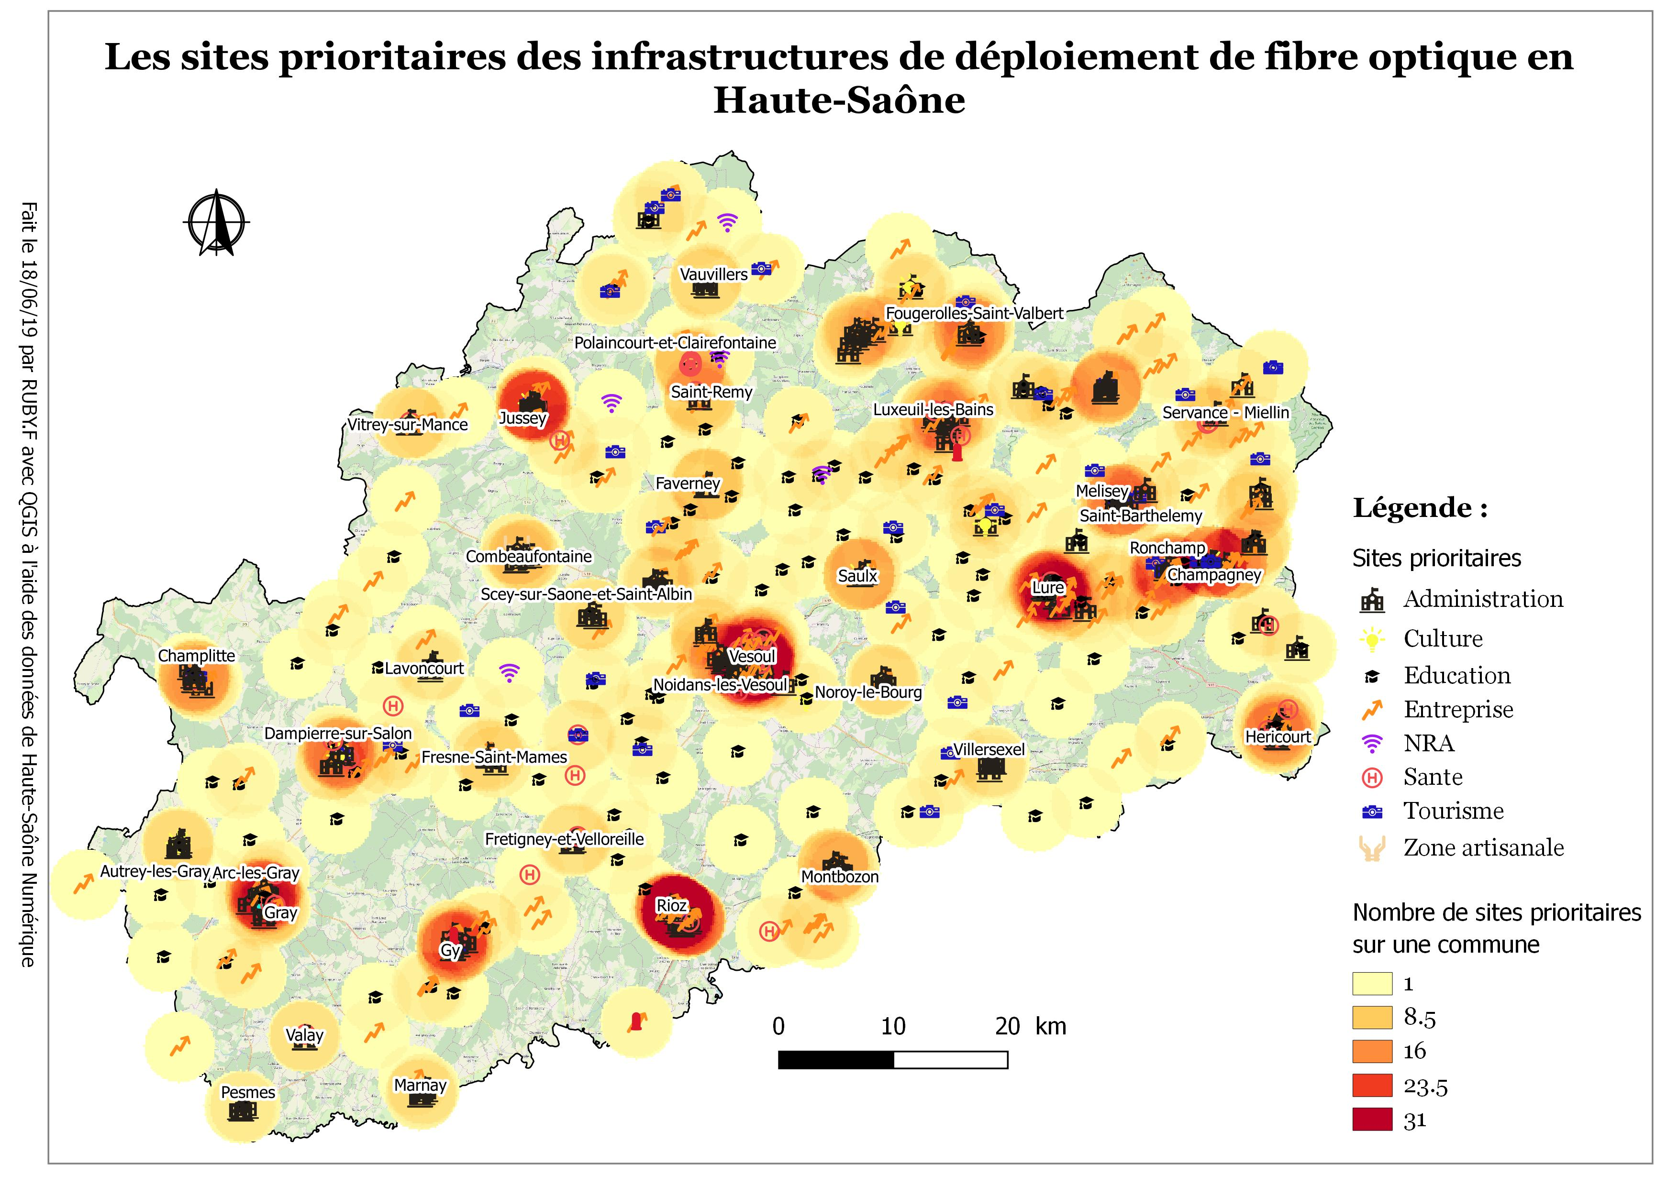
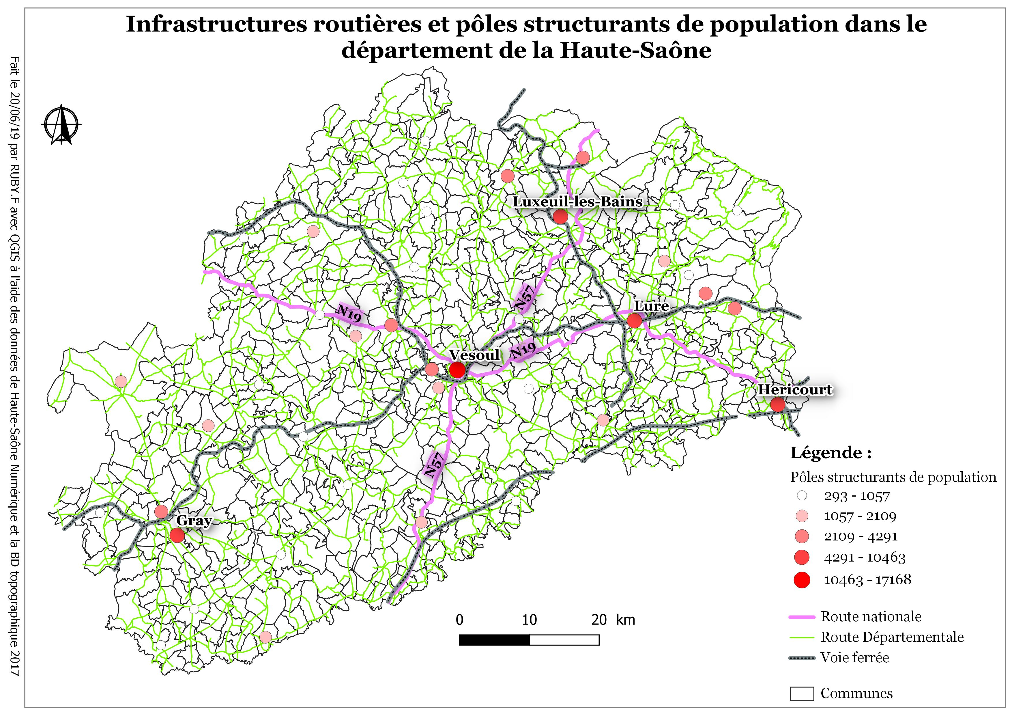
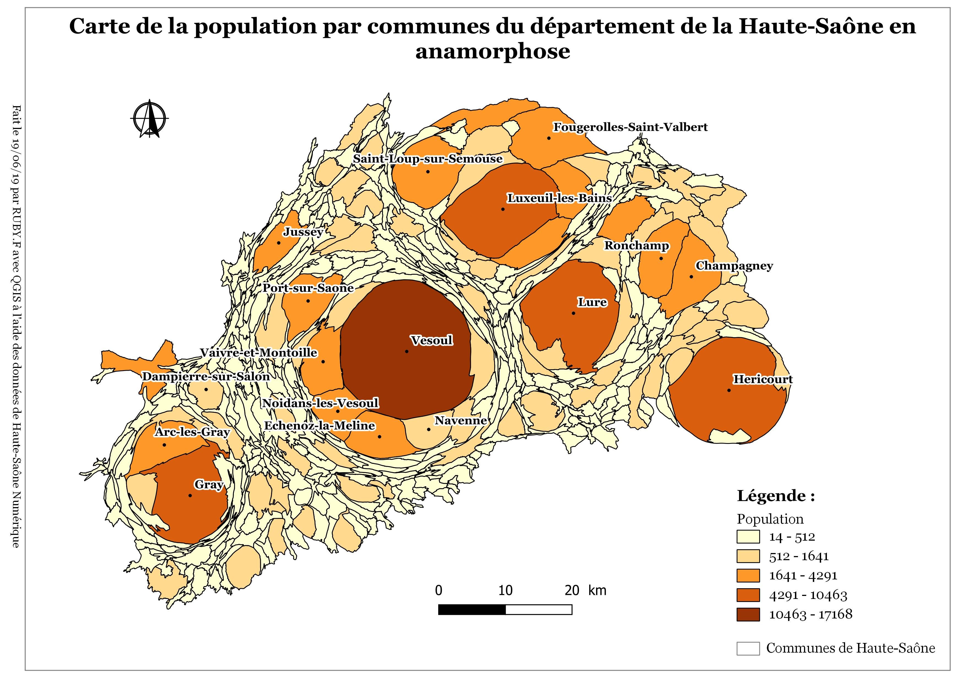


Diagnostique territoriale
Population âgée
Part des diplomés +15 ans (aucun diplôme ou brevet, BEPC, DNB)
HS | MM
34% | 28%
Part de plus de 60 ans
HS | MM
28% | 24%
Des sites prioritaires dispersés
Inégalités d’accès à
Internet et réseau mobile
Faible taux de diplômés
Part des ouvriers
HS | MM
16% | 12%
Emploi industriel
Part des personnes utilisant une voiture pour se rendre au travail
HS | MM
84% | 77%
Source : INSEE 2015
Faible intermodalité

Slide 4
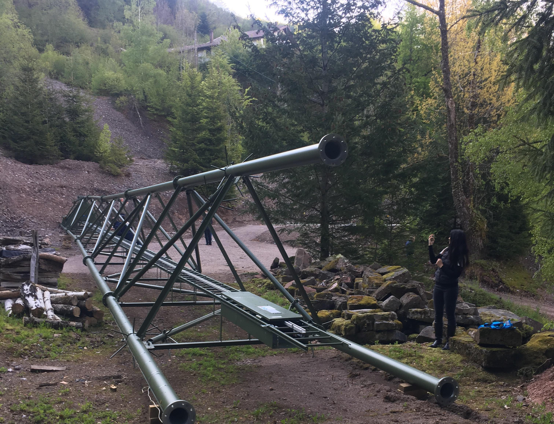
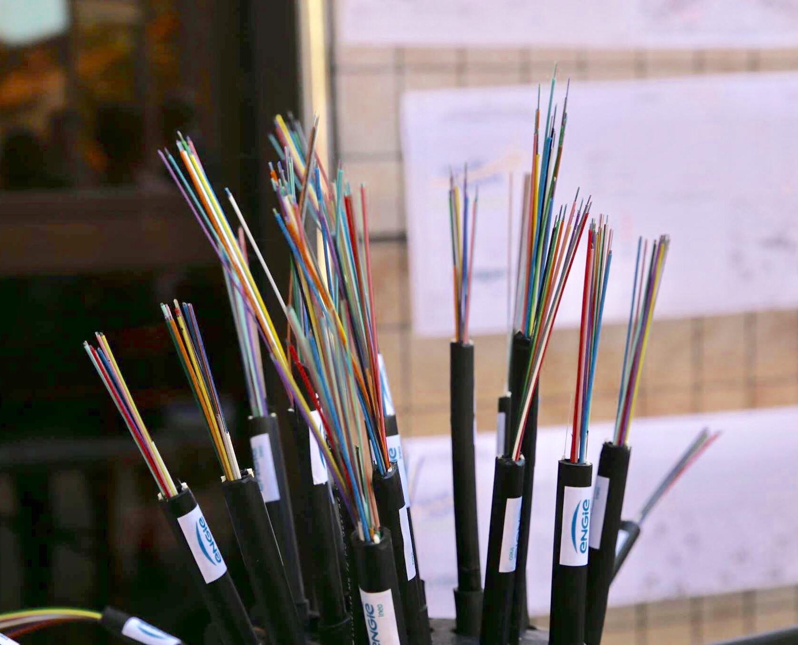
Structure de stage
Photo du pylône installé dans la commune du Haut-du-Them-Château-Lambert, prise par RUBY.F le 17/05/19
‘Syndicat Mixte* Haute Saône Numérique est un syndicat mixte ouvert c’est une structure de coopération qui regroupe les EPCI et le département crée par un arrêté préfectoral le 30 décembre 2013 pour ambition de formuler une couverture cohérente et homogène des couvertures électroniques et des services numériques THD’
* Le syndicat mixte est un établissement public qui permet aux collectivités de s'associer entre elles ou avec d'autres établissements publics. dictionnaire-environnement.com On parle de syndicat mixte ouvert lorsque la structure administrative intègre, en plus des communes et des EPCI, d’autres personnes morales de droit public.
Photo de cables de fibres optiques prise par RUBY.F le 13/02/19

Slide 5


Problématique du mémoire :
Quelles sont les démarches directrices d’une structure tel que le syndicat mixte en vue de déployer le numérique de façon solidaire et pérenne tout en contrant la complexité d’un territoire rural ?
I. Missions principales de stage II. Analyses et résultats III. Mission actuelle
Solidarité
Pérennité

Slide 6

I. Missions principales
La création d’un web SIG Lizmap

Slide 7
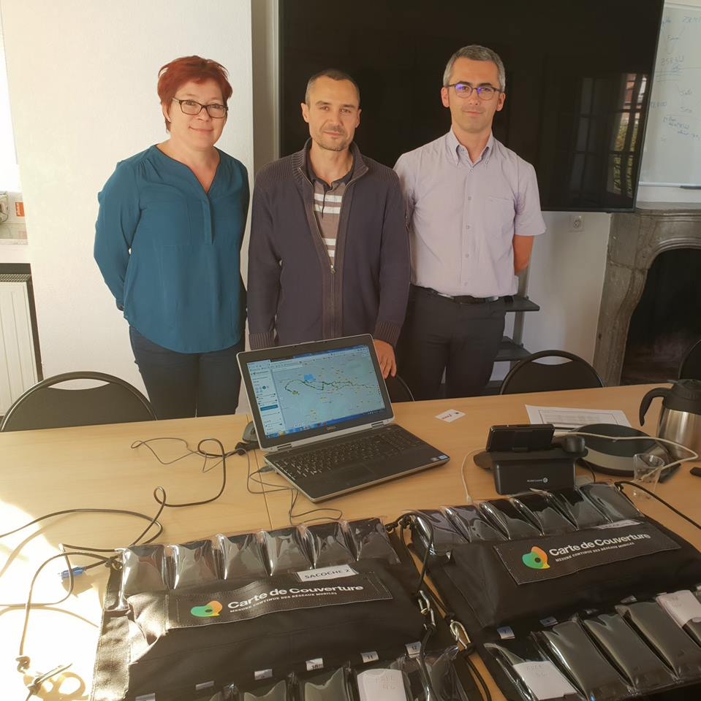
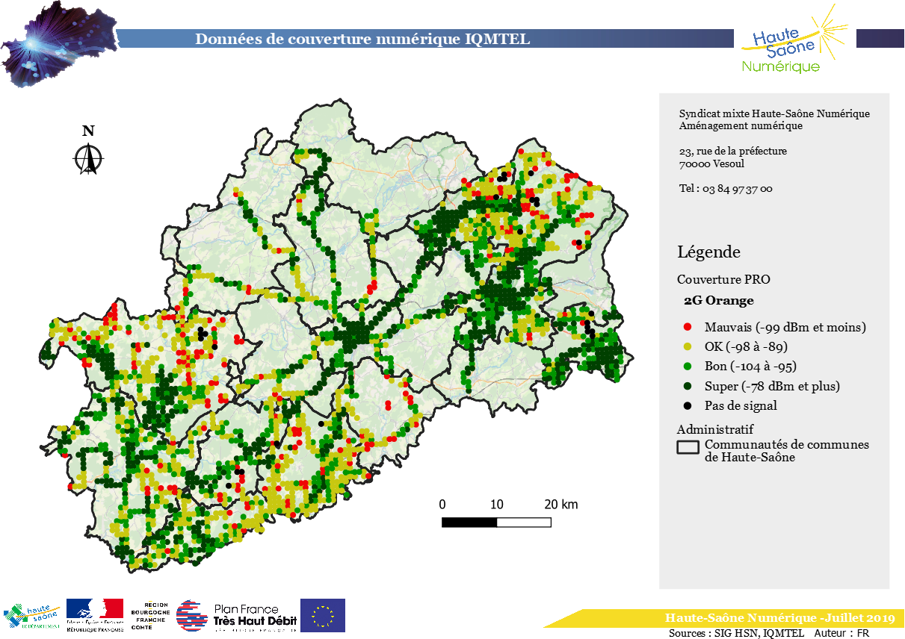
Traiter les données IQMTEL

Slide 9
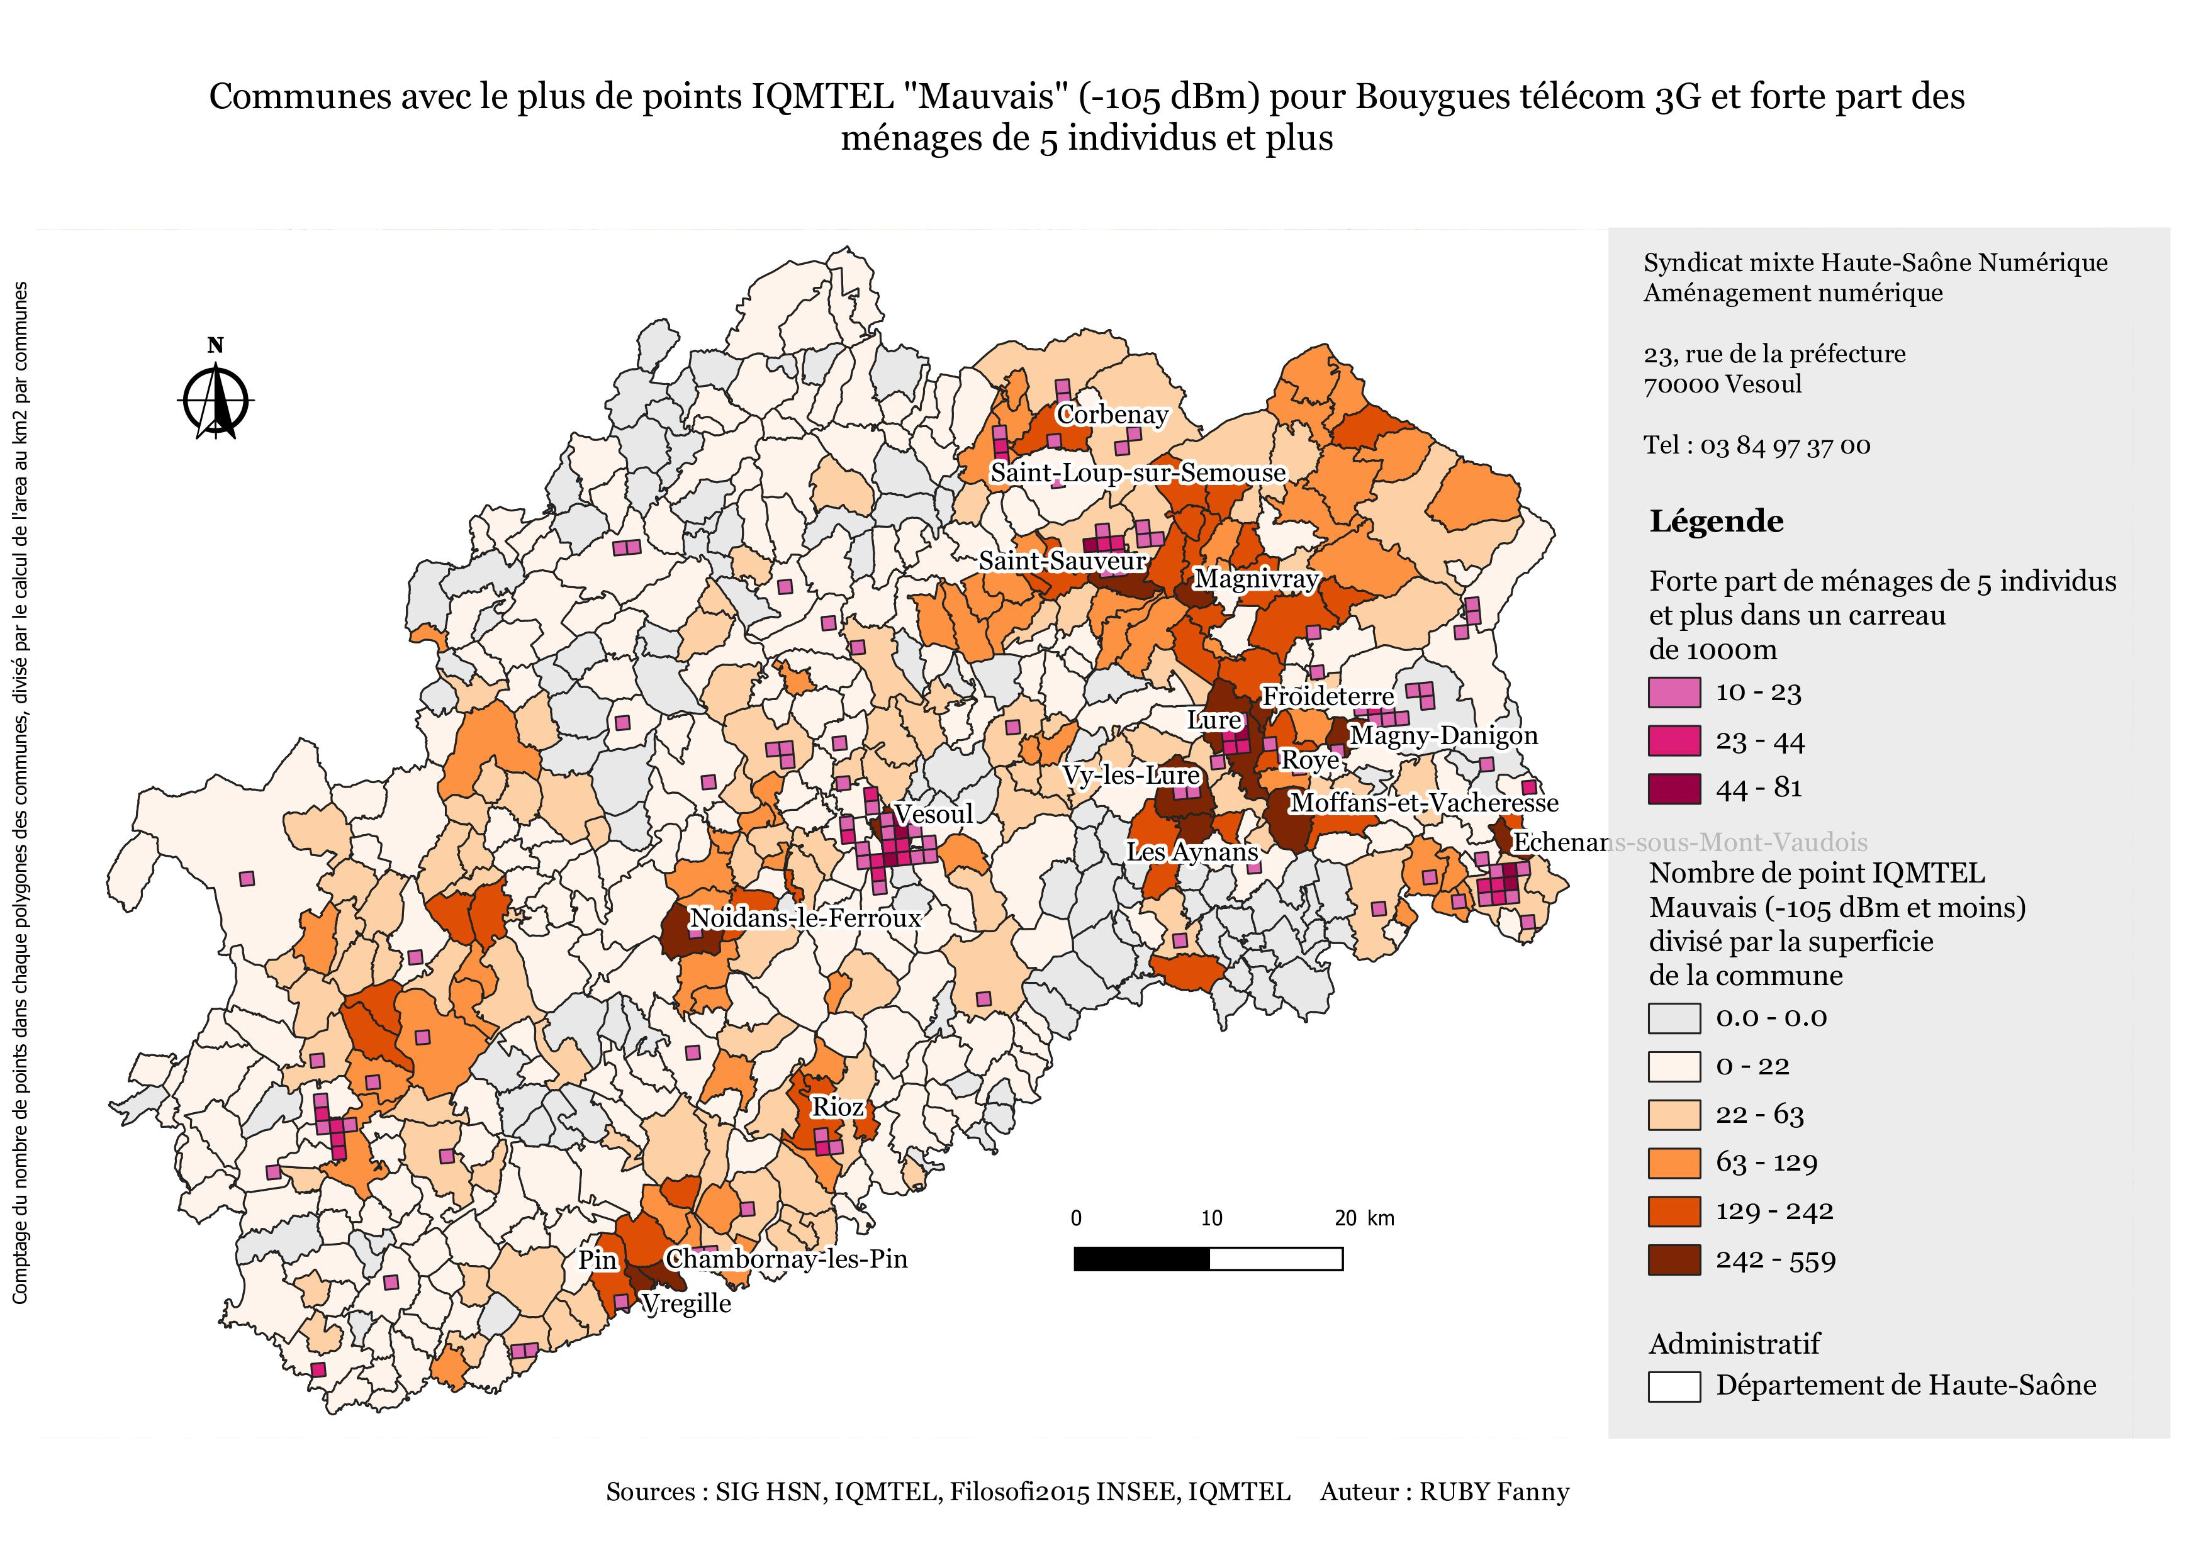
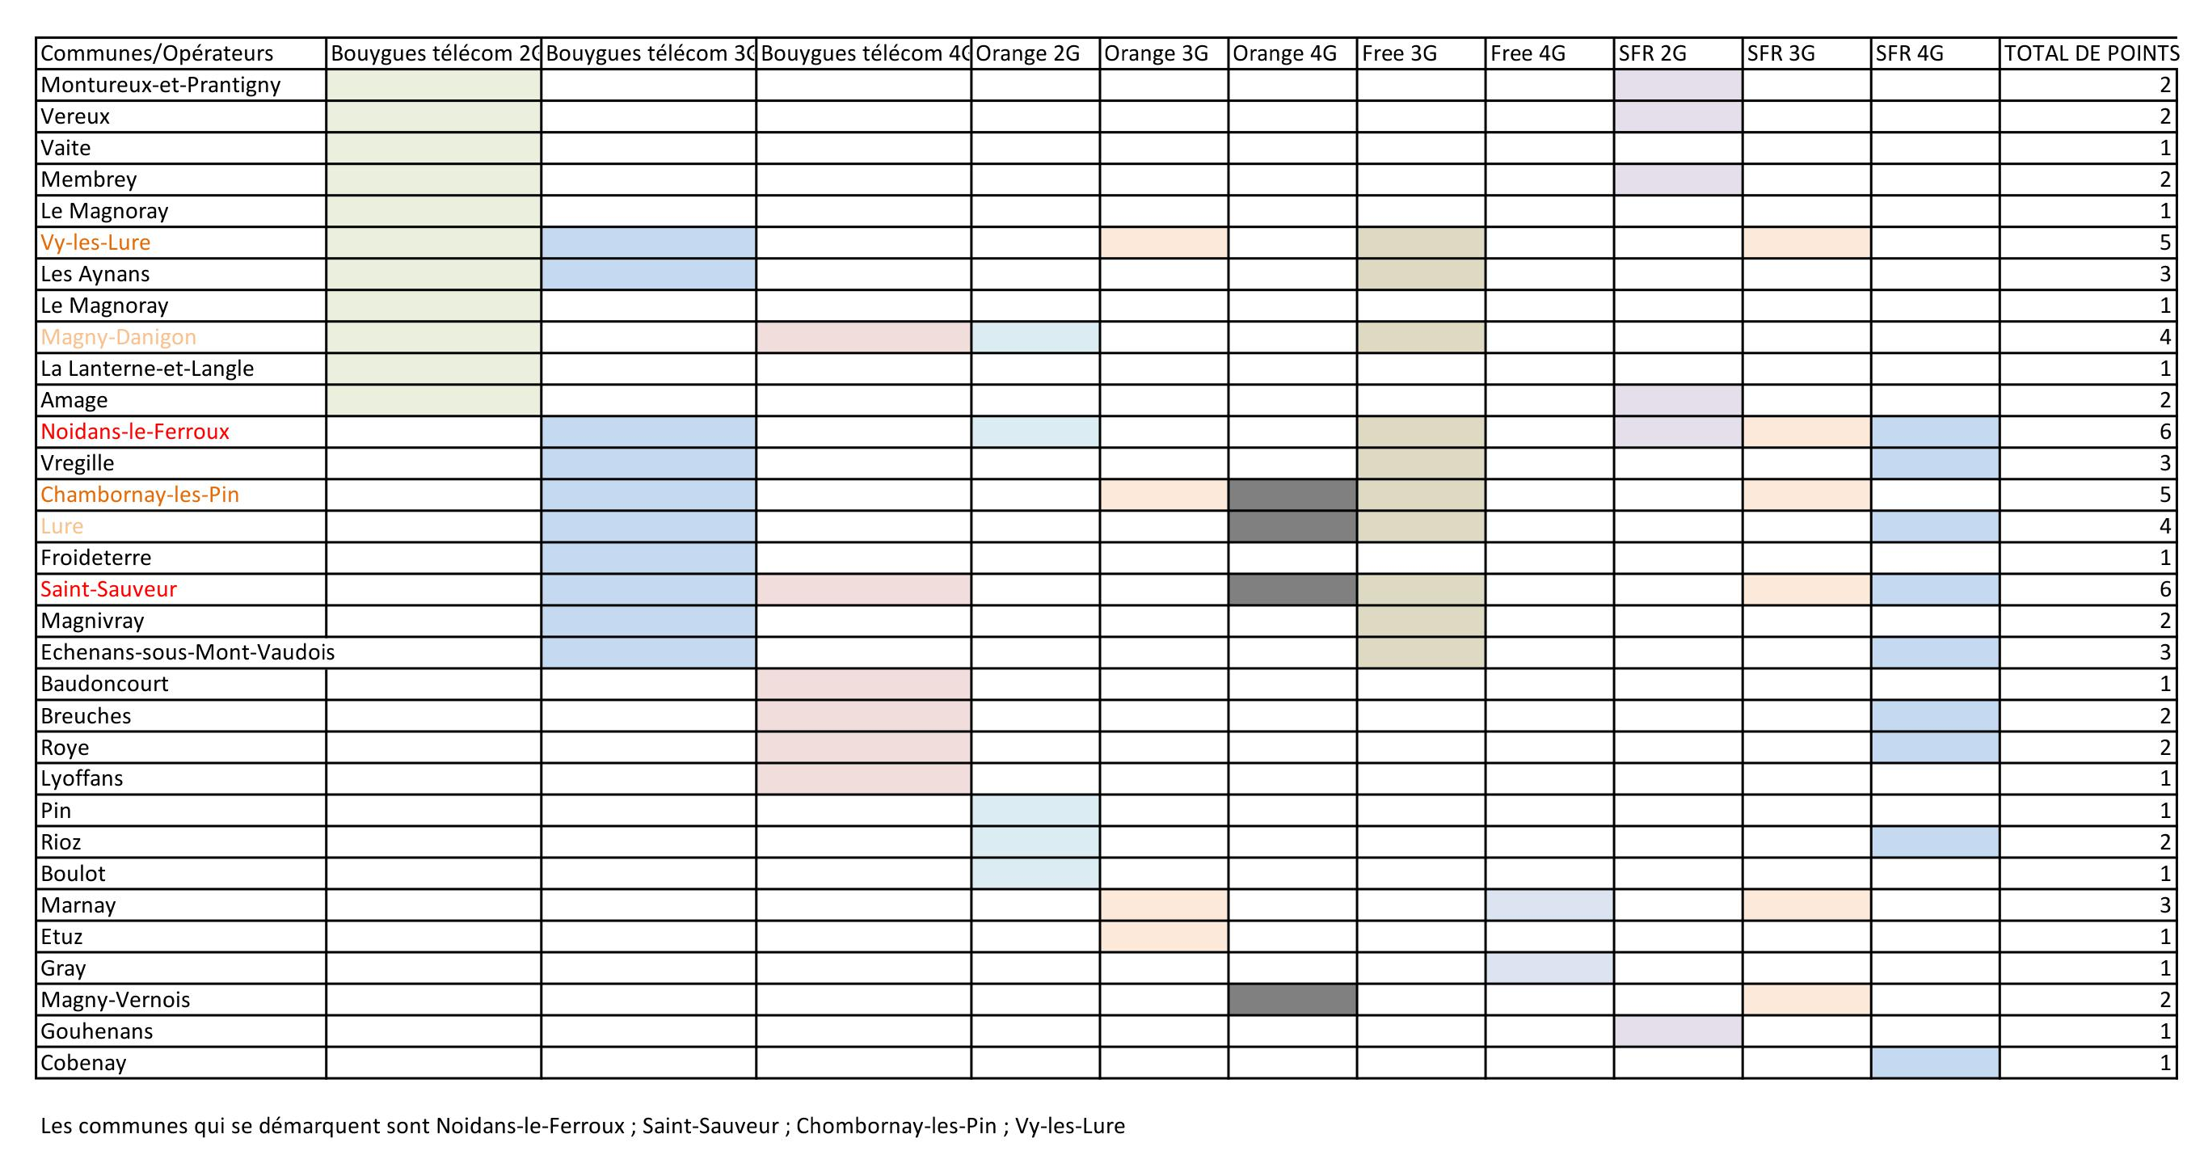

Ii. Résultats
Analyses des zones les moins couvertes en
réseau mobile d’après les données IQMTEL

Slide 10
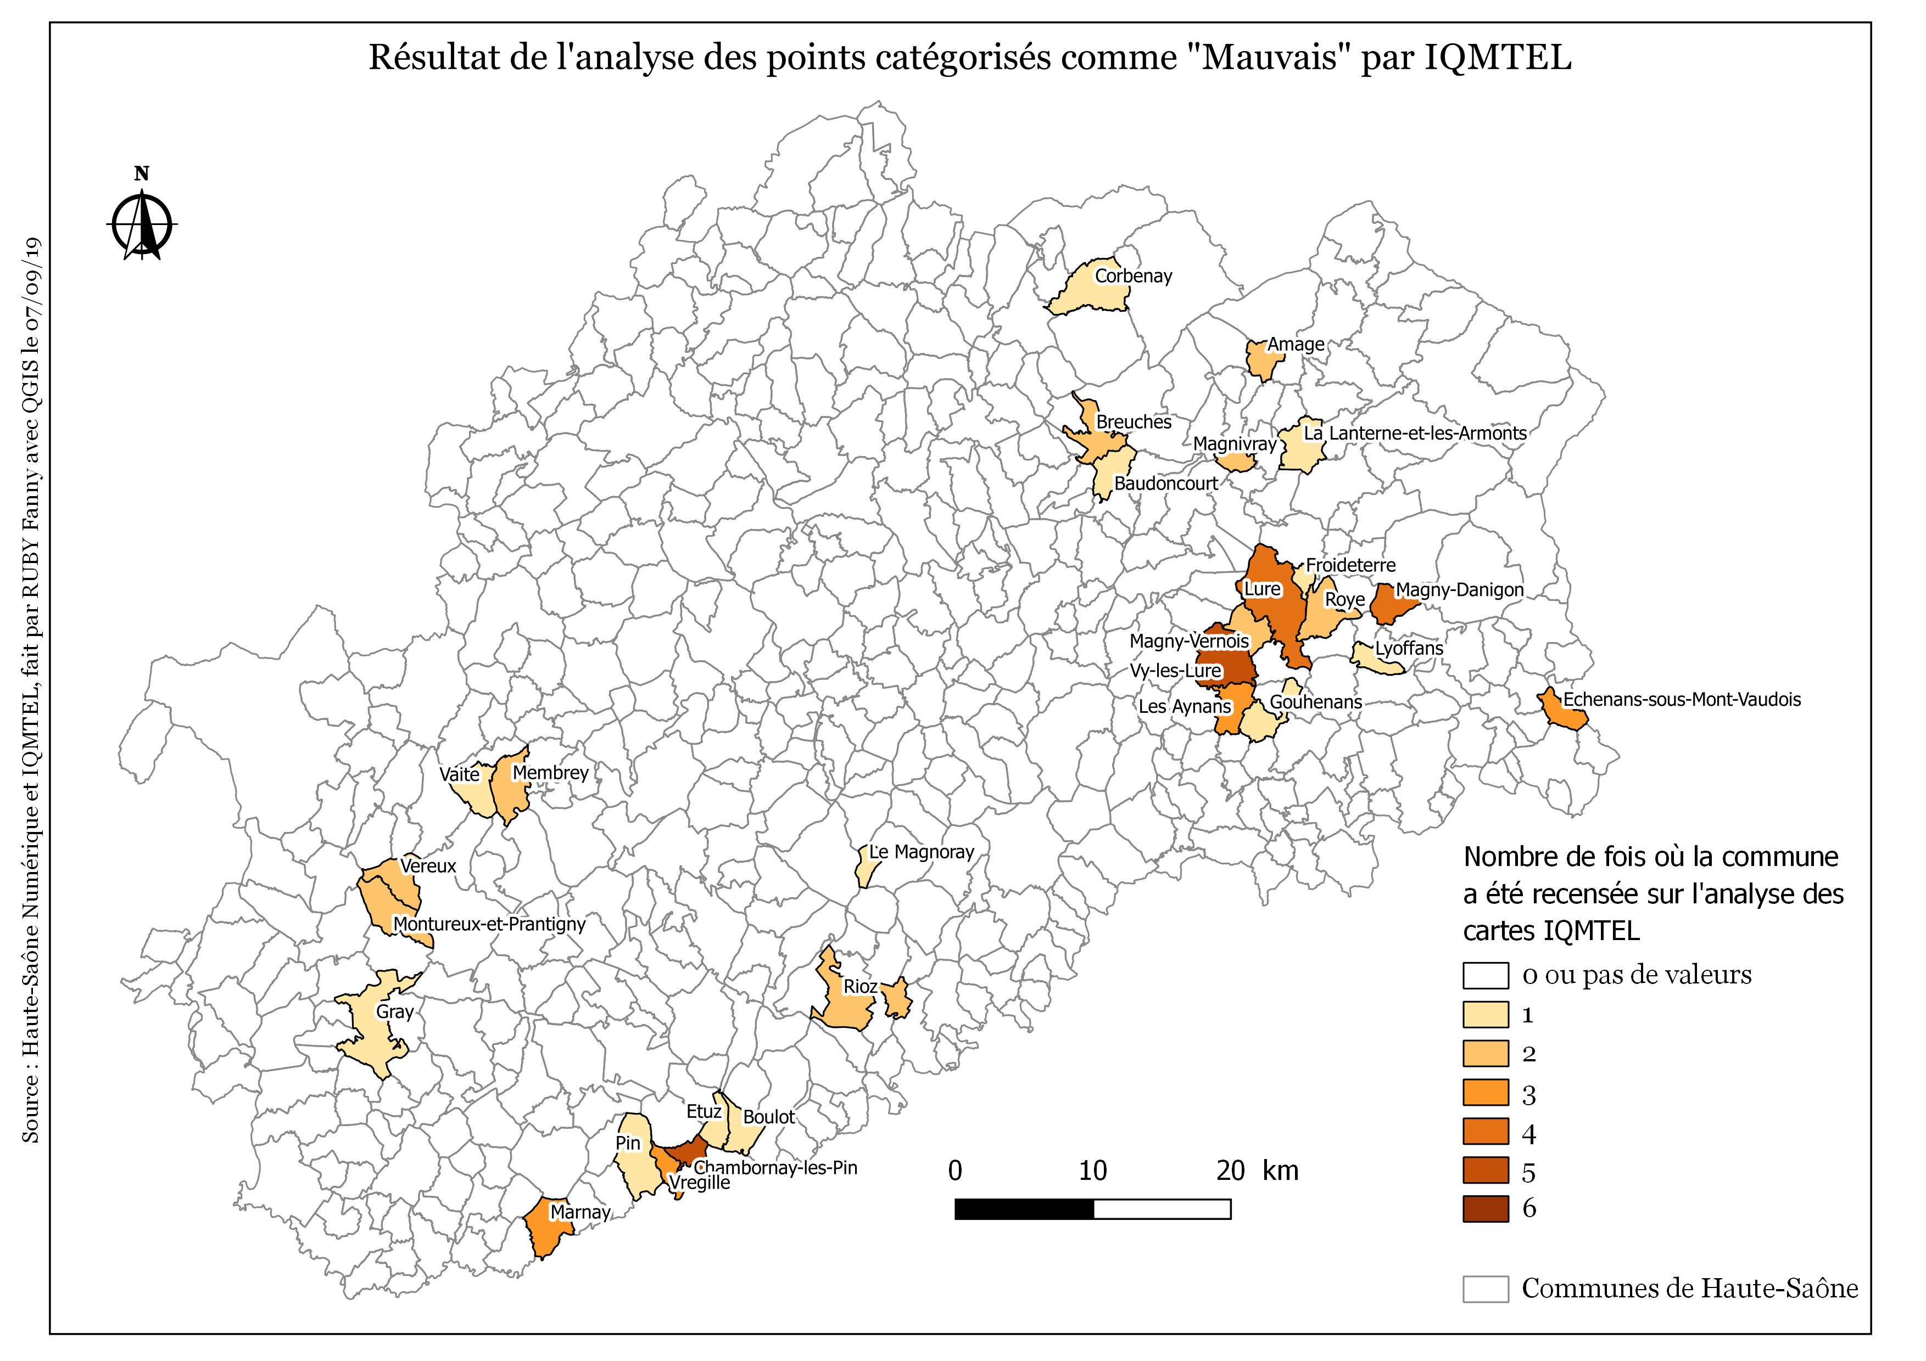
Résultat

Slide 11
III. Mission actuelle
Création d’une bourse forestière
Collaboration entre la structure du syndicat mixte Haute-Saône Numérique et du SSIR (service informatique du département)
Nous accompagnons la démarche de vente et d’achat de parcelles
La bourse forestière permet de regrouper l’ensemble des parcelles boisées sur une interface cartographique web consultable en accès libre

Slide 12

Les informations privées du cadastre ne doivent pas apparaitre
Seulement les parcelles du « Pays des 7 rivières » et de la communauté de communes des 1000 étangs
x Un bouton « je souhaite acquérir une parcelle » doit apparaitre
L’accès à la carte doit être anonyme sans login, ni mot de passe
Trouver les données forêts et les découper

Slide 14
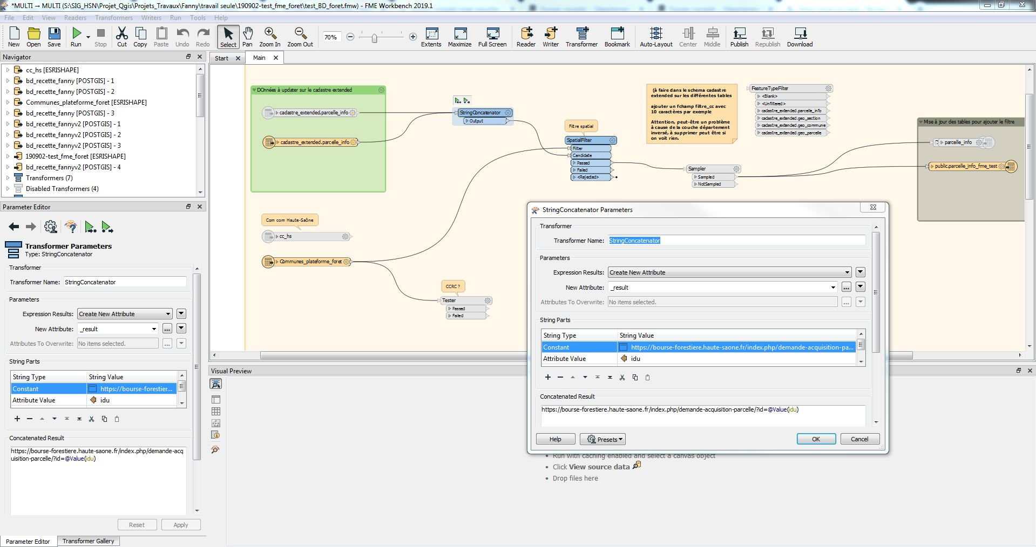

Slide 15
CONCLUSION
Création de la structure et du pole SIG
Investissement dans la formation des agents
Exploitation et commercialisation du réseau
Les démarches

Slide 16
SWOT* personnel
Forces, faiblesses, opportunités, menaces
Strengths, weaknesses, opportunities, threats
* Une analyse SWOT est un outil d’étude visuelle que l'on peut utiliser pour identifier les forces et les faiblesses spécifiques qui ont un impact sur des situations de la vie professionnelle et personnelle.
SWOT
FORCES
Patiente, Autonome, Satisfaction à réussir ses objectifs, determine Capacité d’adaptation au travail aime l’informatique
FAIBLESSES
Introvertie au travail, Déconcentration si les taches sont répétitives, Faible connaissance de l’informatique, Stress facilement,
OPPORTUNITES
Contrat de travail Nombre important de formation Formation en géomatique/ informatique Nouvelles compétences chaque jours Soutient interne
MENACES
Intégration social Solitude Stress

Slide 17
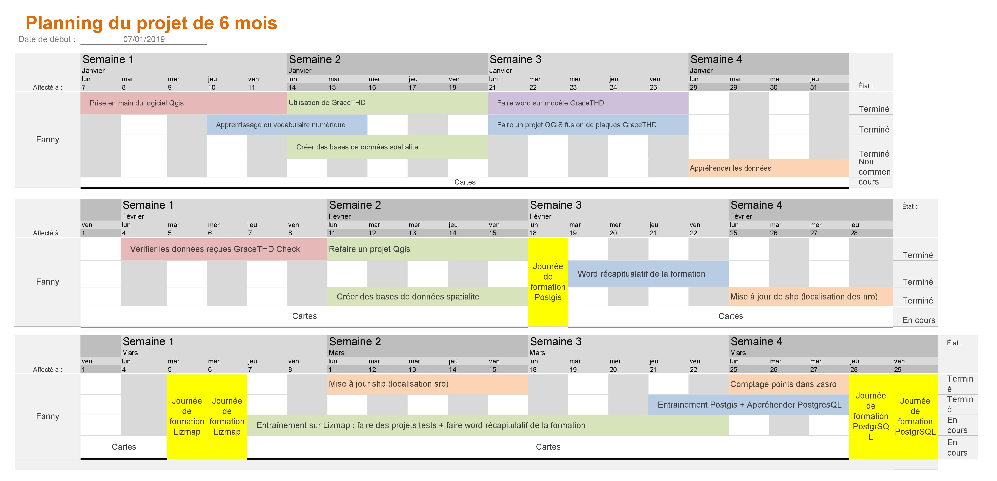

Slide 18
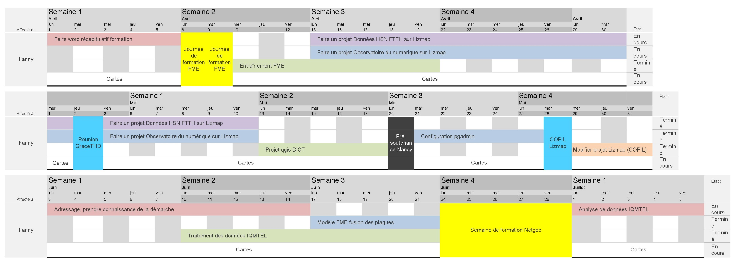

Slide 19
Bibliographie
ARCEP, 2016, Schéma directeur territorial d’aménagement numérique de la Haute-Saône, Paris, ARCEP, 77p.
ARCEP, 2014, L’intervention des collectivités territoriales dans le secteur des communications électroniques, Compte rendu des travaux du GRACO, Paris, ARCEP, 85p.
ARCEP, 2006, Informations sur la résorption des zones blanches et des zones d’ombre, Paris, ARCEP, 4p.
BARAULT B, 2017, L’impact des usages du numérique sur le développement rural : Constats & Questionnements, ASP (Agence de services et de paiement), 15p.
BIGOT R, 2002, Le fossé numérique en France, Cahier de Recherche, CREDOC, n° 177, novembre, 87p.
BOURCIER D, FILIPPI P, 2012, Vers un nouveau modèle de coopération entre l’administration et les communautés numériques, Génération Y et gestion publique : quels enjeux ?, Paris : Institut de la gestion publique et du développement économique, 67-86p.
CAZENEUVE P, L’accessibilité pour tous aux TIC : Comment toucher et intéresser les publics les plus éloignés ?, Creatif public, 36p.
CREDOC, 2009, La diffusion des technologies de l’information et de la communication dans la société française, Paris, CREDOC, 220p.
DUVERNET J, 2007, 2010 l’internet POUR TOUS les 15 mesures pour réduire la fracture numérique en France, Livre Blanc, Editions Jacob-Duvernet, 2007, 93 p.
ELIE M, 2001, Le fossé numérique. L’internet, facteur de nouvelles inégalités ?, Problèmes politiques et sociaux, La Documentation française, n° 861.
GRANJON F, 2011, Fracture numérique, Communications, 88(1), 67-74 p.
GUILLUY C, 2014, La France périphérique : Comment on a sacrifié les classes populaires, Paris, 192p.
LE GUEL F, 2004, Comment pourrait-on mesurer la double fracture numérique ?, Réseaux, 127-128(5), 55-82p.
LE GUEL F, 2002, Comportements de navigation et usages sur Internet, eEurope : la sociétéeuropéenne de l'information en 2010, Economica, 155-181p.
LOUE J-F, HEITZMANN R, 2003, L’internet avance : les jeunes poussent, les 4 pages du Sessi, DiGITIP, Ministère de l’Economie, des Finances et de L’Industrie, 172, 4p.
MORISET B, 2010, Developing the digital economy in France’s rural regions: A new era for telecenters?, Annual Meeting, Association of American Geographers, Washington D.C., United States, 23p.
PLANTARD P, 2015, Contre la « fracture numérique », pas de coup de tablette magique !, Revue Projet, 345(2), 23-30p.
RALLET A, ROCHELANDET F, 2004, La fracture numérique : une faille sans fondement ? Réseaux, 127-128(5), 19-54p.
SUIRE R, 2007, Encastrement social et usages de l’Internet : une analyse jointe du commerce et de l’administration électronique, Economie et prévision, 180-181, 161-174 p.

Slide 20
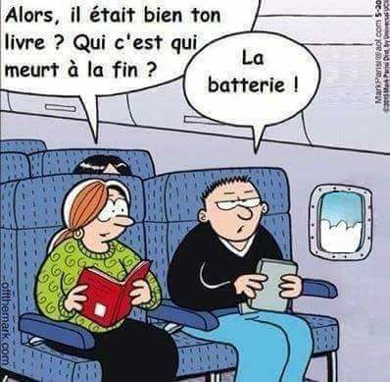
Merci pour votre attention !!

